Slide 1
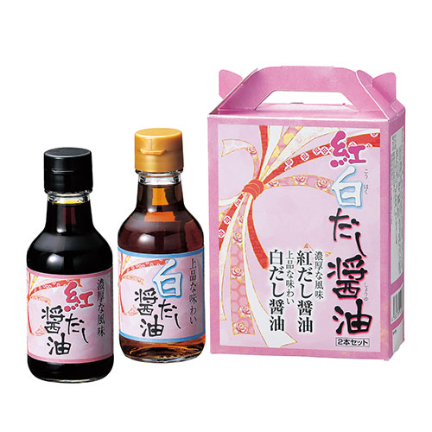


【提案書】
紅白だし醤油二本セット ※税率8％
特徴
濃厚な風味の紅だし醤油と、上品な味わいの白だし醤油の、紅白ｄし醤油2本セット。日本料理には欠かすことのできない醤油は貰って嬉しい逸品。イベント等の特典用などにも人気です。
納期
納期スペース
仕様
サイズ：φ51×140mm
包装：化粧箱
生産国：日本
備考：内容量/150ml×2、賞味期間/製造日より360日、日本製
お見積
お見積りスペース

